Slide 1
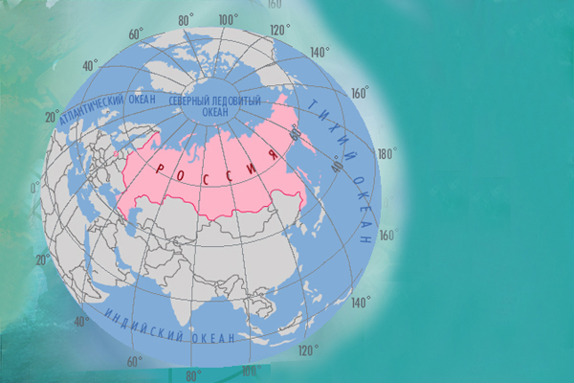
Знаешь ли ты свою страну?
Урок-игра
Автор:Малярчук Л.В.
Учитель географии ГБОУ Школа №1238 г.Москвы

Slide 2
Цель урока: проверить, знают ли учащиеся свою страну.
«Но я люблю за что, не знаю сам ­
Ее степей холодное молчанье,
Её лесов безбрежных колыханье,
Разливы рек ее, подобные морям...
Люблю дымок спаленной жнивы,
В степи кочующий обоз,
И на холме средь желтой нивы
Чету белеющих берез…»

Slide 3
17,1

Slide 4
Площадь России (1 место)

Slide 5
16

Slide 6
Количество соседних государств

Slide 7
13

Slide 8
Количество омываемых морей

Slide 9
58,6

Slide 10
Протяженность границ

Slide 11
1637

Slide 12
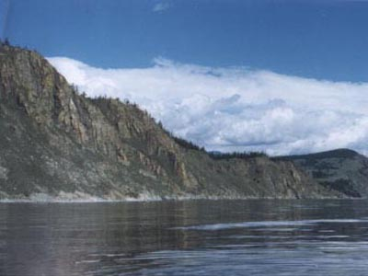
Глубина озера Байкал

Slide 13
5642

Slide 14
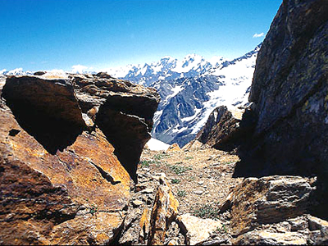
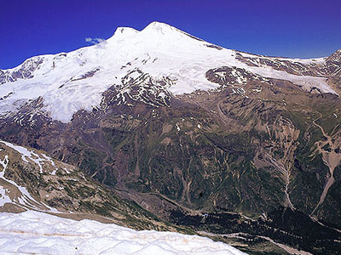
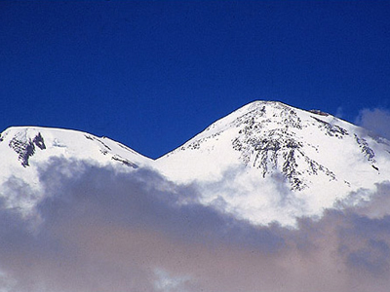
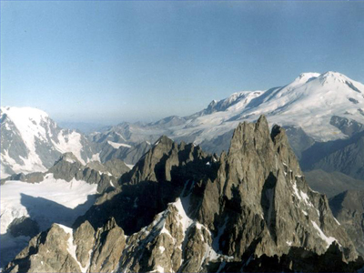
Эльбрус

